Slide 1

Projeto CloudIA
Base de Dados
Filipe David Amado Mendes, 2020218797
João Miguel Fernandes Moura, 2020235800
Miguel Filipe de Andrade Sérgio, 2020225643
Docente Responsável: José D'Abruzzo Pereira

Slide 2
Descrição do Projeto
O projeto CloudIA tem como objetivo o desenvolvimento de uma base de dados e uma aplicação de gestão da mesma tendo em vista uma rede de lojas de venda online, seguindo as boas práticas da indústria de desenvolvimento de software. Ao nível da base de dados, aplicação tem como função gerir os dados de compras, utilizadores e produtos. Ao nível do utilizador, permite a criação de contas, realização de compras, entre outras funcionalidades. Tirando proveito das relação entre tabelas de uma base de dados, o projeto tem como objetivo fazer uma boa gestão da informação e permitir uma boa experiência de compra ao utilizador e fácil recolha de informação da parte do vendedor.

Slide 3
Estrutura do Projeto: Entidades
Utilizador
Administrador
Comprador
Vendedor
Produtos
Histórico do Produto
Computador
Laptop
Fixo
Televisão
Smartphone
Conversa
Comentário
Compras
Histórico de Compras
Campanha
Cupões
Notificação Comprador
Notificação Vendedor

Slide 4
Principais Operações
Registo de utilizadores: Criar um novo utilizador, inserindo os dados requeridos pelo modelo de dados.
Autenticação de utilizadores: Login com username e password.
Criar novo produto: Cada vendedor deve poder criar novos produtos para comercializar.
Atualizar detalhes produto: Deve ser possível atualizar os detalhes de um produto.
Deixar rating/feedback: Deve ser possível deixar um rating a um produto comprado.
Consultar informações genéricas de um produto: Deve ser possível obter os detalhes genéricos de um produto, o histórico de preços, rating médio, e comentários.
Atualização do histórico de compras: O histórico de compras e atualizado automaticamente a cada compra realizada.

Slide 5
Principais Operações
Obter estatísticas: Deve ser possível obter os detalhes das vendas por mês nos últimos 12 meses.
Criar nova campanha:Um administrador deverá poder criar novas campanhas.
Subscrever campanha/cupões: Deve ser possível um comprador subscrever uma campanha de atribuição de cupões.
Obter estatísticas dos descontos aplicados por campanha: Deve ser possível obter uma lista das diversas campanhas, número de cupões emitidos e utilizados, bem como o valor total dos descontos aplicados.
Filtros de pesquisa: O utilizador pode pesquisar produtos por filtros, ou seja, características associadas a produtos.
Comparação de produtor: Comparação de preços, ratings, etc. entre produtos.

Slide 6
Histórico de Compras
Para desenvolvimento de um histórico de compras surgiram várias opções:
Criação de uma tabela própria que guarda todas as compras realizadas e os produtos associados a cada uma delas
Uma coluna na tabela Compras que guarda todos os produtos de cada compras

Slide 7
Tecnologias
Linguagens: Python, SQL
DBMS: PostgreSQL
ONDA (Onlinde Database Architecture)
Postman

Slide 8
Planeamento
5 horas semanais
Períodos semanais de desenvolvimento conjunto do projeto
Github
Reuniões semanais para decisão das tarefas de cada membro do grupo

Slide 9
Retrospetiva
O desenvolvimento do projeto teve um avanço bastante assimétrico em questão de tempo.
A escrita de código demorou cerca de 8 horas cada um.
Porém a conexão da base de dados e da API utilizada ao Postman demorou bastante mais.
A conexão foi bastante difícil de realizar, depois de muitos erros e reinstalar e inicializar toda a base de dado mais que uma vez, finalmente obtivemos um feedback positivo do Postman.

Slide 10
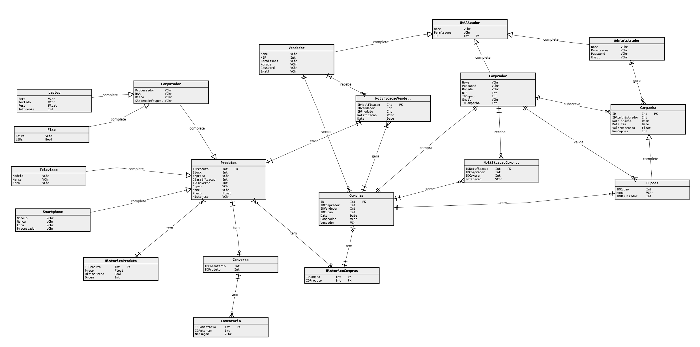
ER Diagram

Slide 11
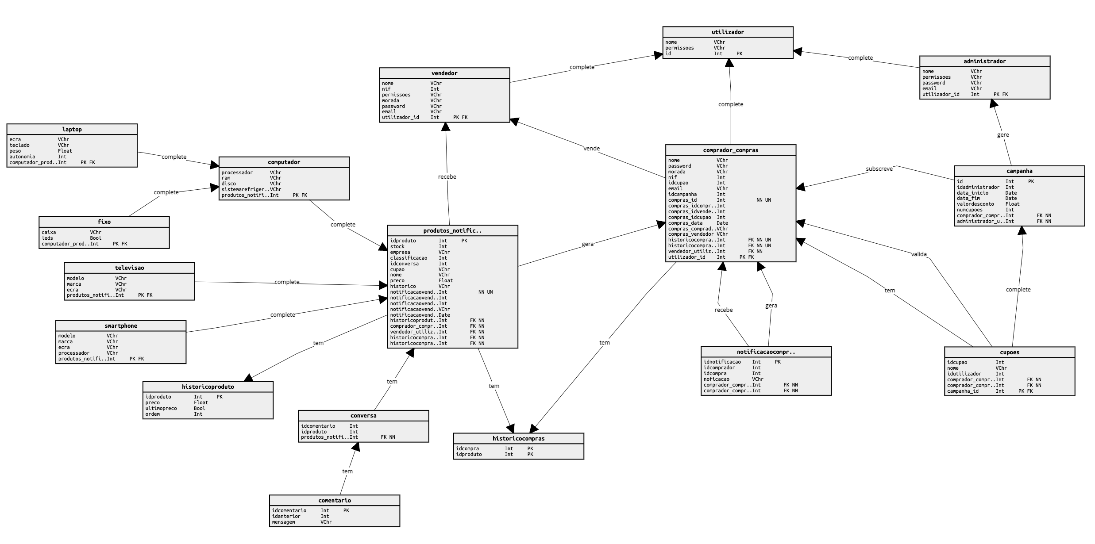
Modelo Relacional

